Slide 1
微积分讲课提纲
微积分（I）
浙江大学数学科学学院

Slide 2



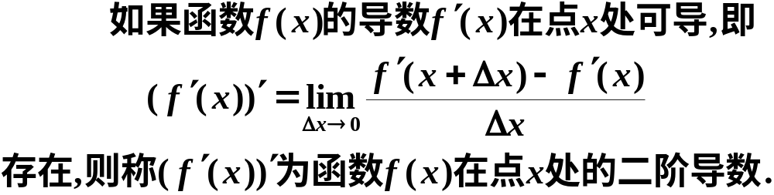
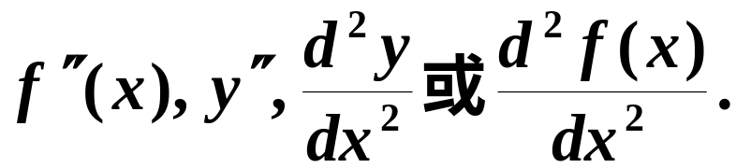
一、高阶导数的定义
问题:变速直线运动的加速度.
定义
记作

Slide 3
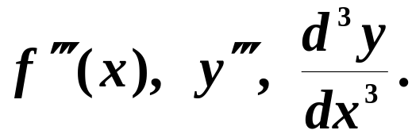
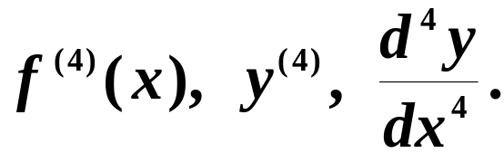
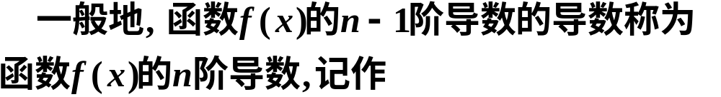
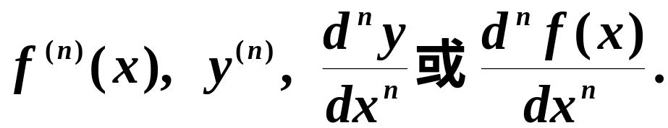


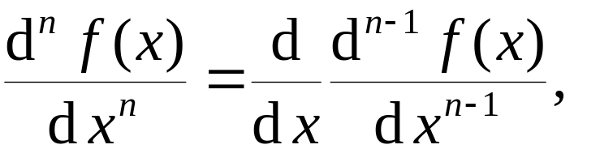
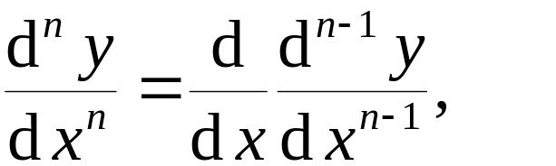
二阶导数的导数称为三阶导数,
三阶导数的导数称为四阶导数,
二阶和二阶以上的导数统称为高阶导数.

Slide 4
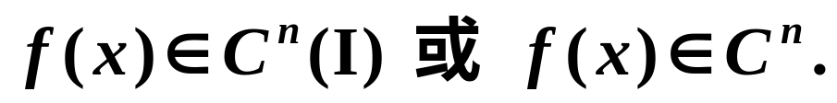
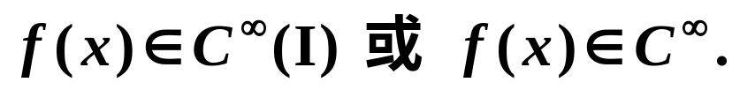
一个函数的导函数不一定再可导,也不一定连
续.如果函数 f ( x) 在区间 I 上有直到 n 阶的导数
f ^{(n)}(x) , 且 f ^{(n)}( x) 仍是连续的(此时低于 n 阶的导
数均连续),则称 f (x) 在区间 I 上 n 阶连续可导,
记为
如果 f (x) 在区间 I 上的任意阶的高阶导数均存
在且连续,则称函数 f (x) 是无穷次连续可导的,记为

Slide 5
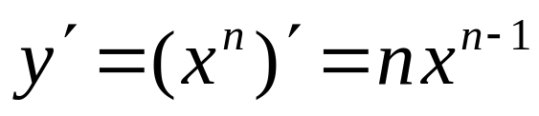
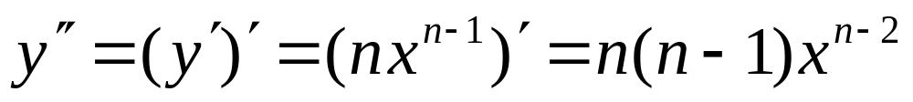
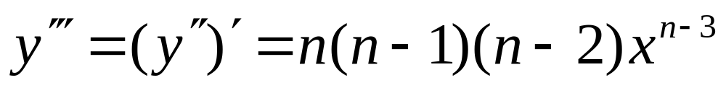
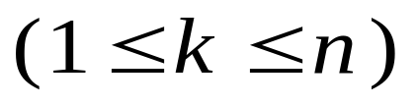
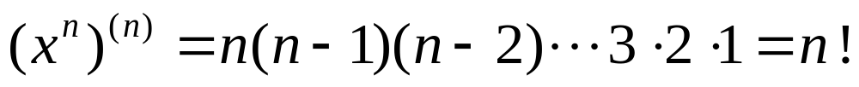
二、部分基本初等函数的高阶导数
…………………………
特别 k = n 时

Slide 6
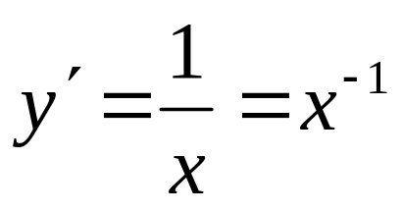
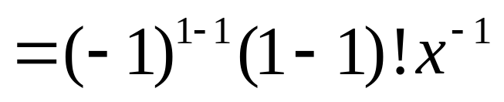
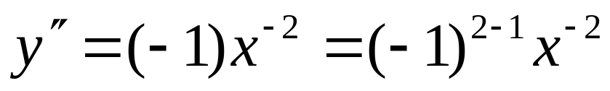
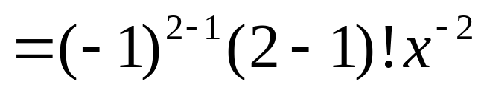
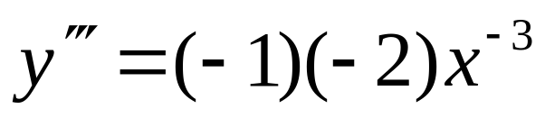
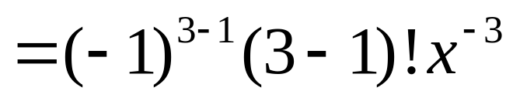
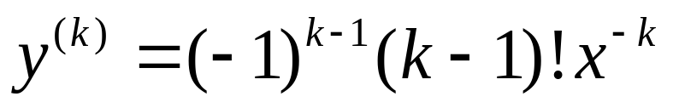
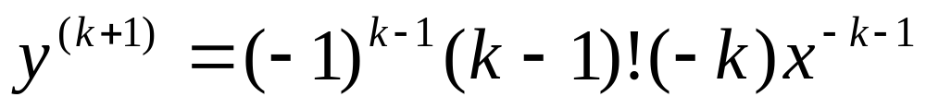
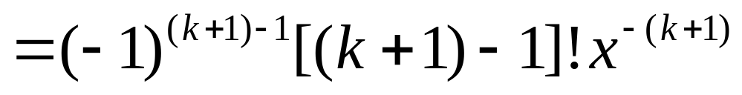
2. 对数函数y = lnx 的高阶导数.
设
则
故由数学归纳法得
类似地, 有

Slide 7
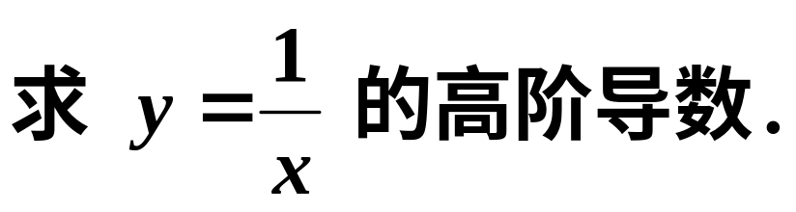
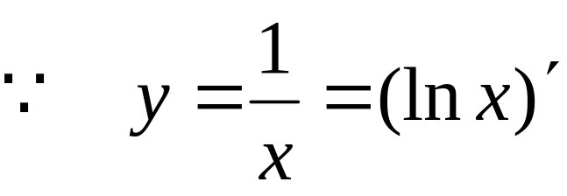
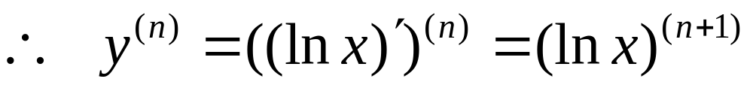
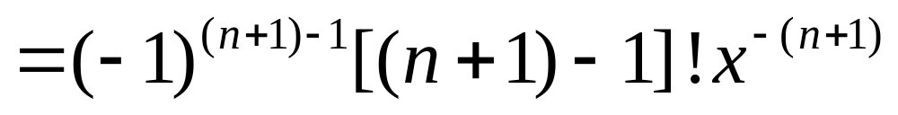
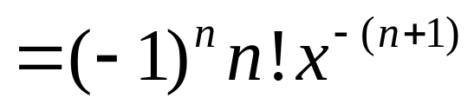
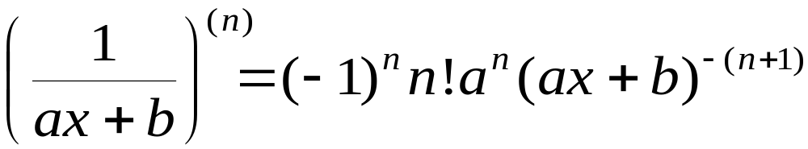
例
解
⎛
1
⎞
(
n
)
即
=
(
−
1
)
n
n
!
x
−
(
n
+
1
)
(
n
∈
N
)
⎜
⎝
x
⎠
类似地,有

Slide 8
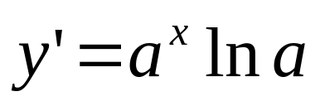
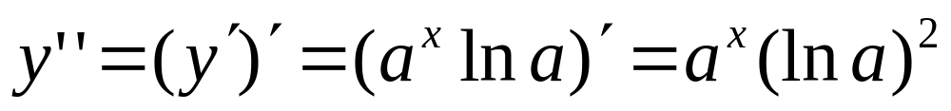

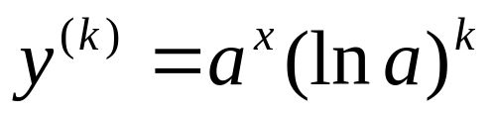
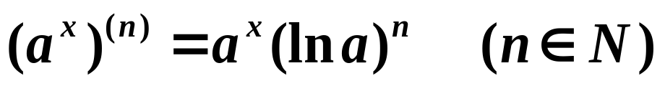
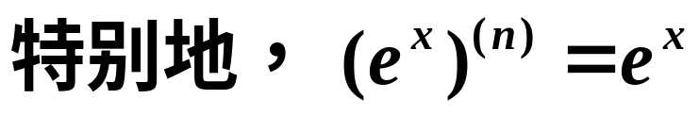

3.指数函数 y = a^{x} 的高阶导数.
运用数学归纳法可得

Slide 9
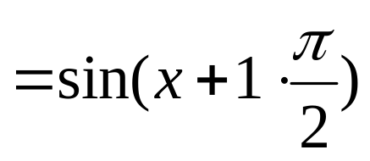
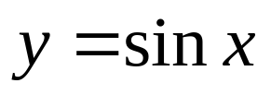

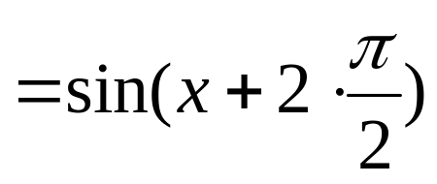



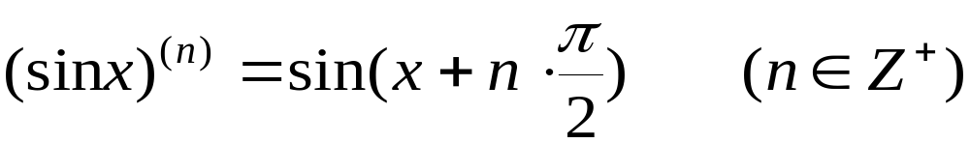
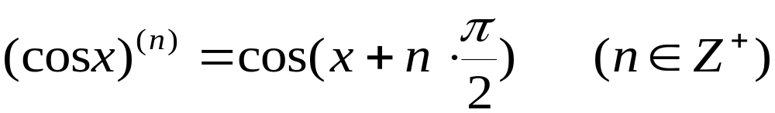
运用数学归纳法可以证得
类似地,可求得

Slide 10


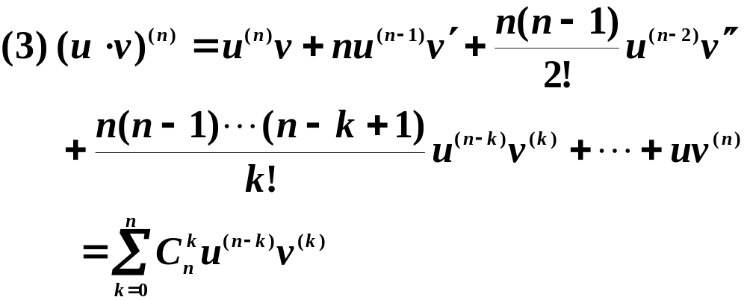
三. 高阶导数的运算法则:
莱布尼兹公式

Slide 11

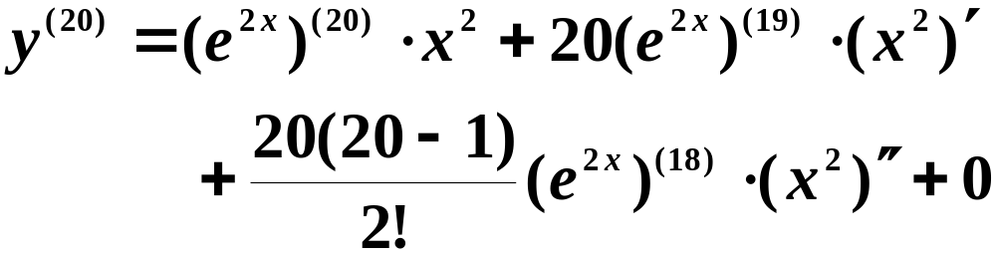
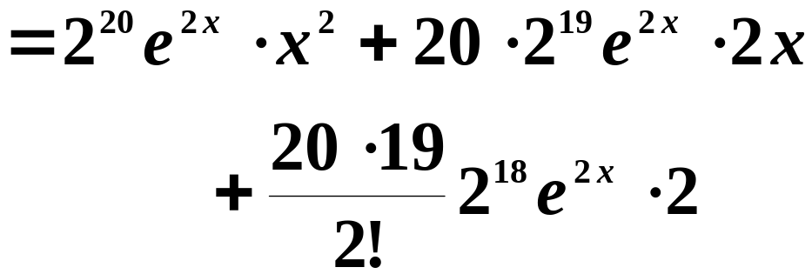

例
解

Slide 12


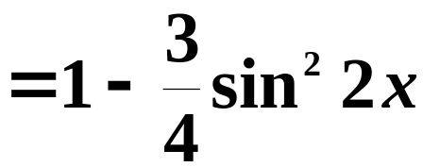
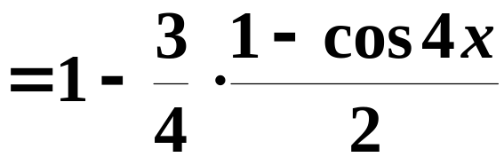
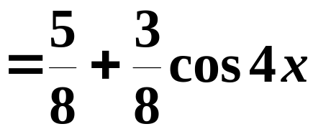
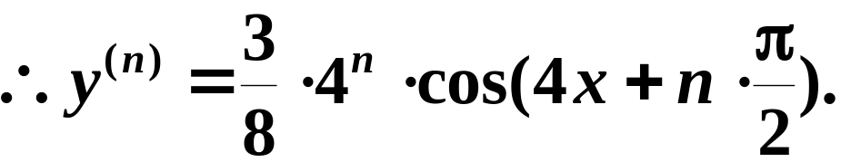
例
解
间接法:
利用已知的高阶导数公式, 通过四则运算、变量代换等方法，求出n阶导数．

Slide 13
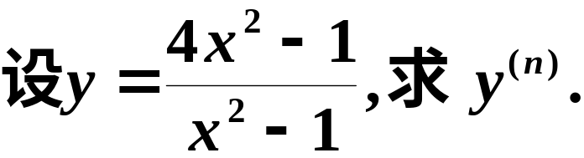
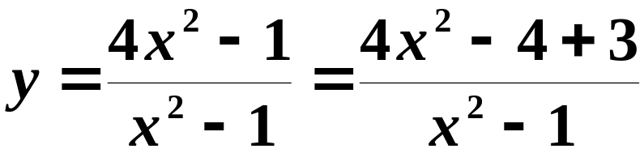
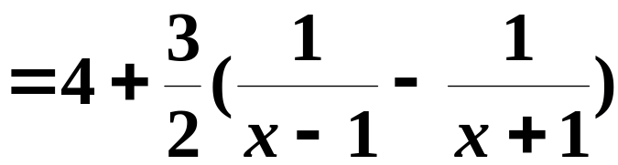



例
解

Slide 14






例
解
注意:
求n阶导数时,求出1-2或3阶后,分析结果的规律性,写出n阶导数.(需用数学归纳法证明)

Slide 15




四. 隐函数的高阶导数
原则是:按照高阶导数的定义,运用隐函数的求导法则逐阶进行求导.
′
=
x
+
y
′
例:
xy
e
,
求
y
.
解
对方程两边关于 x 求导, 得:
对该方程两边关于 x 求导:
从而
其中,

Slide 16








例
解
对方程两边关于 x 求导:

Slide 17










例
解
方程两边对 x 求导
故

Slide 18








例
1
证
f
′
(
x
)
=

1
−
x
2
对上式关于 x 求导 n 次：
故
即

